Slide 1


Пошаговая инструкция по заполнению заявления о приеме в 1-й класс муниципального общеобразовательного учреждения
www.gosuslugi.ru

Slide 2
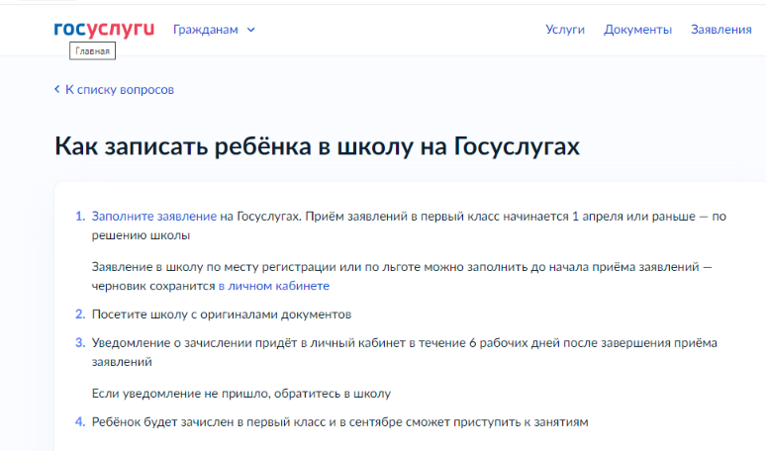


Slide 3
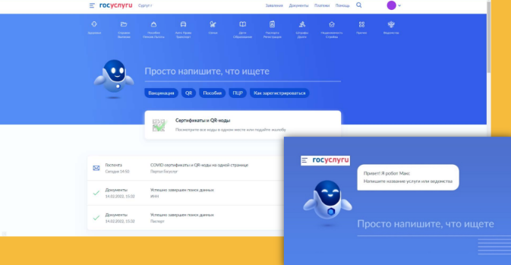
Запись в первый класс
начинается
в 8.00 01.04.2024
Для получения услуги необходимо:
Зайти на сайт www.gosuslugi.ru
2. Авторизоваться (зайти в личный кабинет)
3. Воспользоваться роботом-помощником «Макс», указав в строке поиска слова «ЗАПИСЬ В ШКОЛУ»

Slide 4
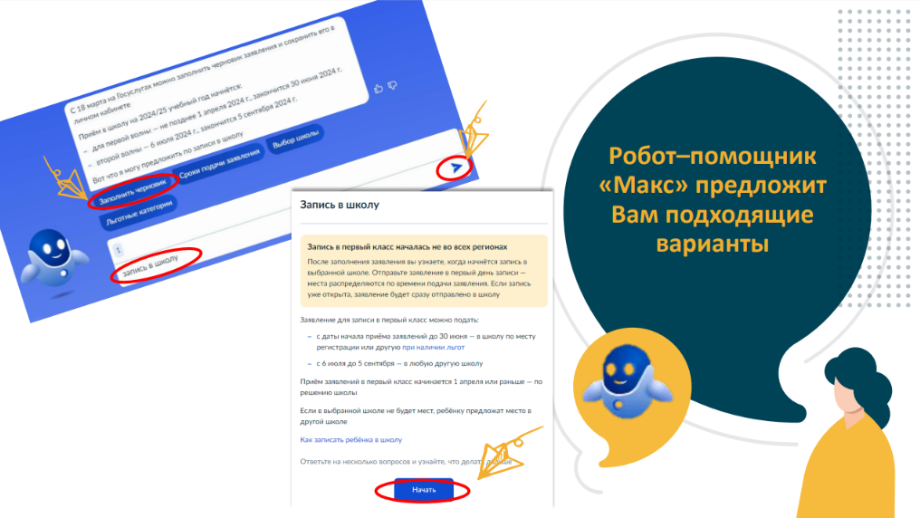


Slide 5
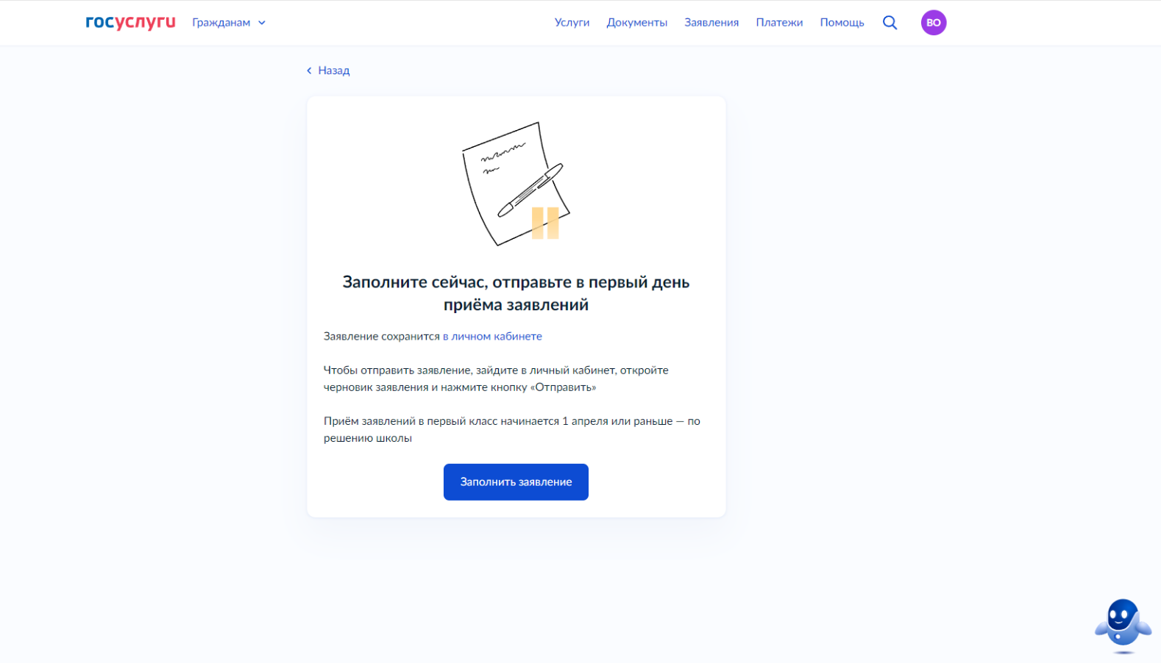


Slide 6
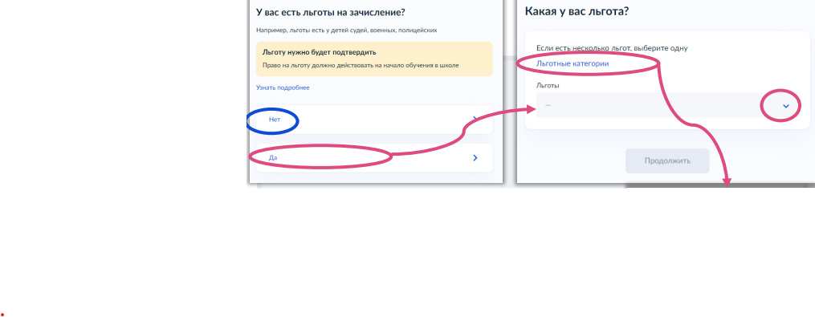
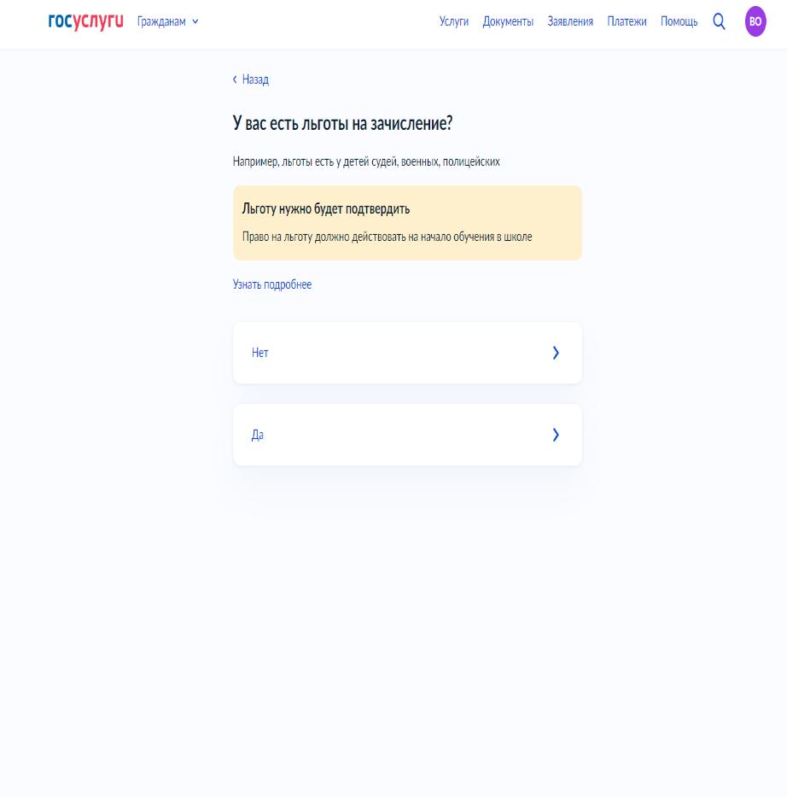

Льготами по зачислению ребенка в 1 класс обладают дети с первоочередным, преимущественным или внеочередным правом зачисления.
Первоочередным правом зачисления обладают дети:
сотрудников полиции (в том числе, погибших и уволенных по состоянию здоровья);
находящиеся на иждивении сотрудника полиции;
сотрудников ОВД;
сотрудников ФСИН, МЧС, ГНК, ФТС (в том числе, погибших);
военнослужащих по месту проживания семей.
Преимущественное право имеют дети, чьи братья/сестры уже посещают эту школу. Отказать ребенку в зачислении в школу, если туда ходит брат или сестра теперь не вправе.
Вне очереди в школы по месту жительства их семей зачисляют детей погибших военнослужащих, добровольцев и сотрудников Росгвардии.
Дети с льготами имеют первоочередное право зачисления в школу только по месту регистрации.
Выбираем нужный ответ.

Slide 7
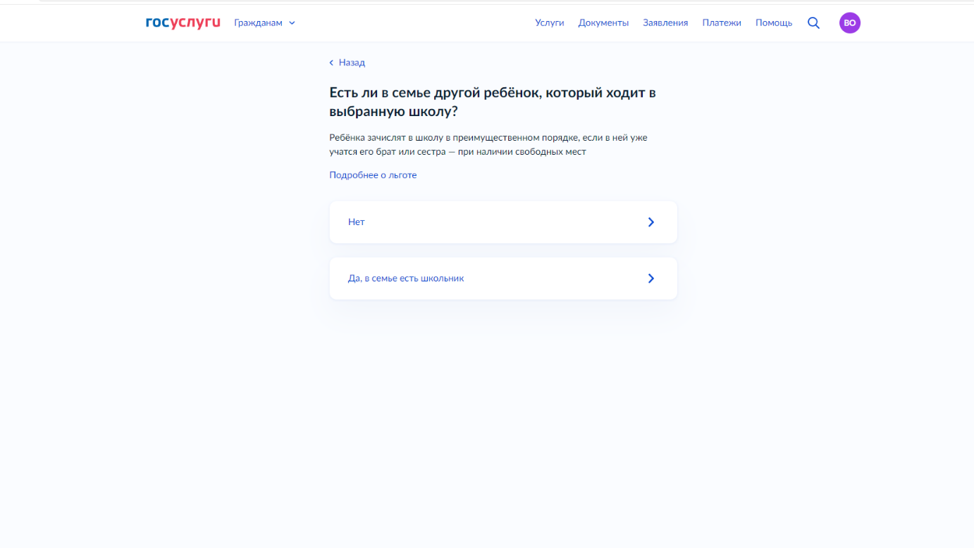


Выбираем нужный ответ.

Slide 8
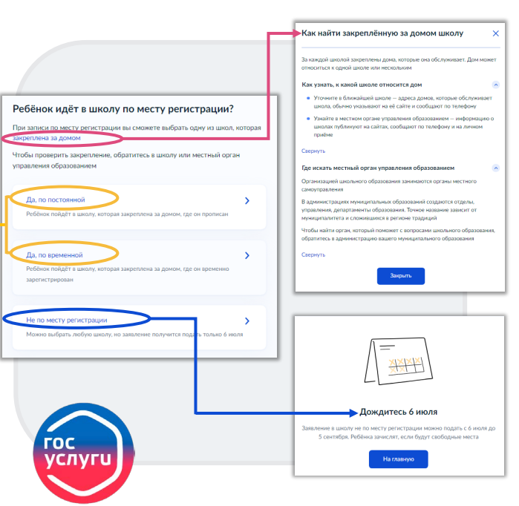

Выбираем нужный ответ.

Slide 9
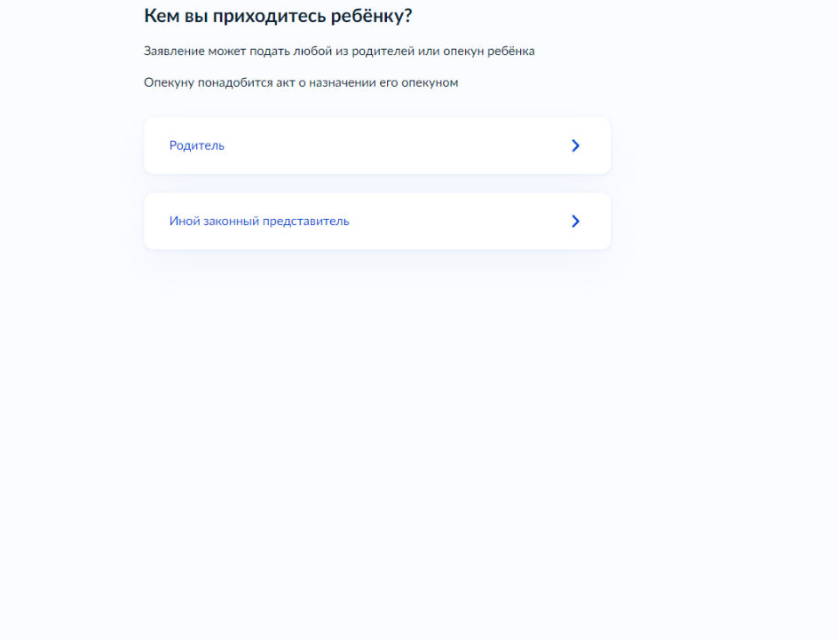
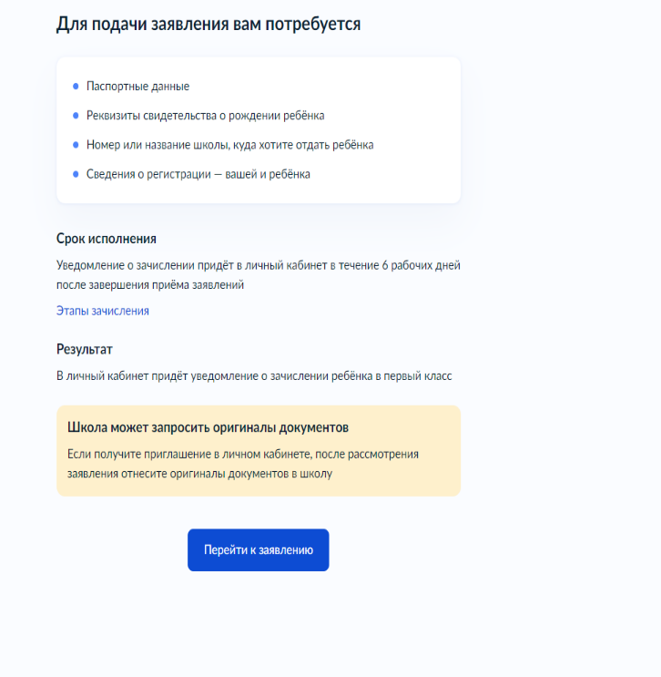



Slide 10
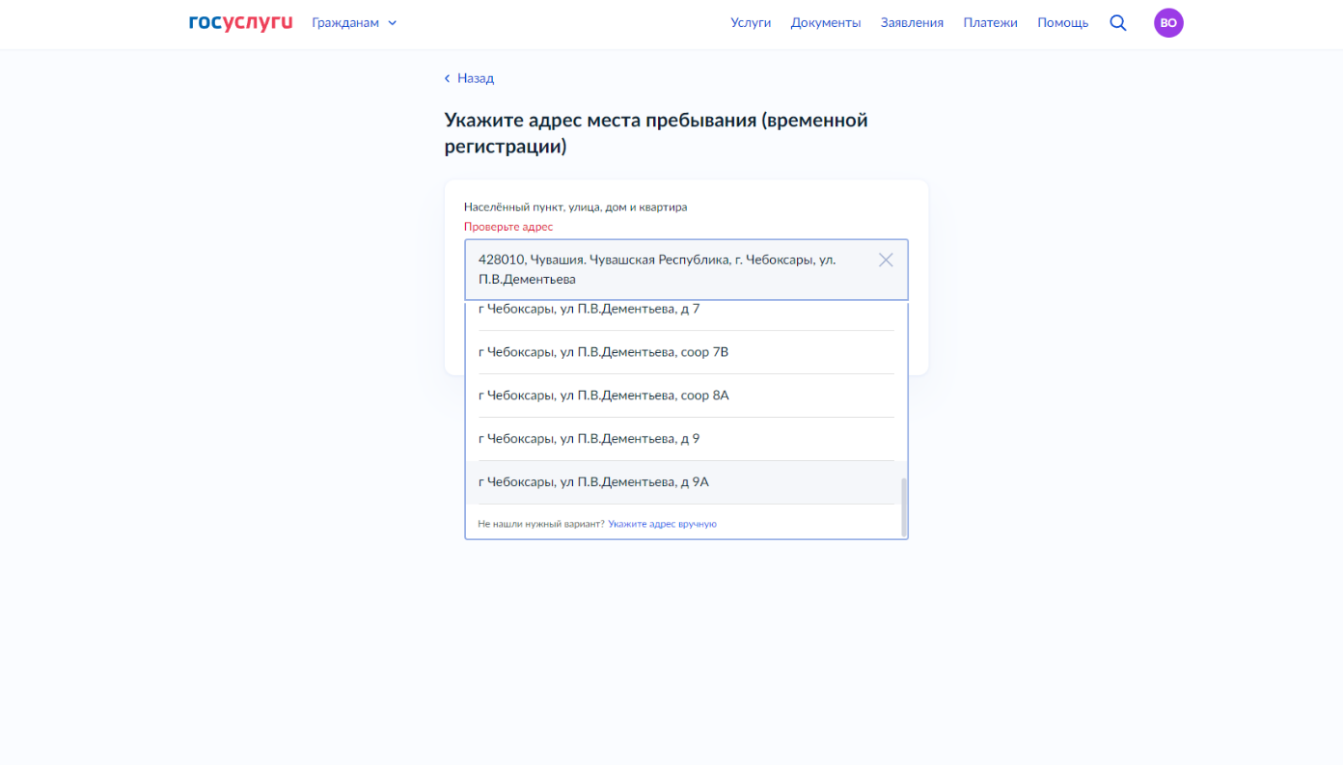
Указываем место регистрации ребенка.

Slide 11
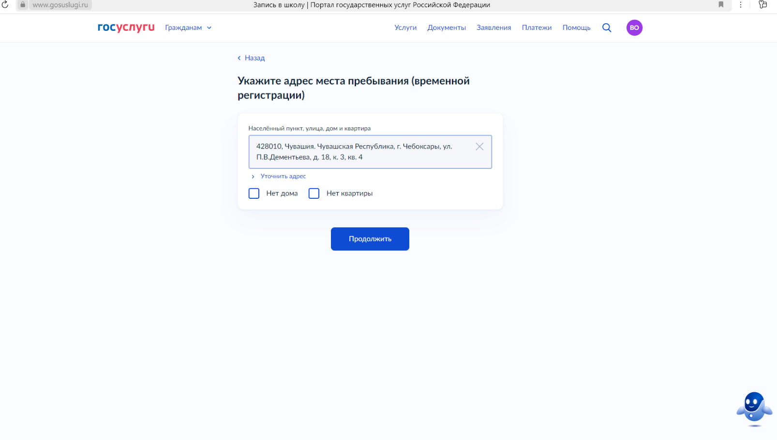


Slide 12
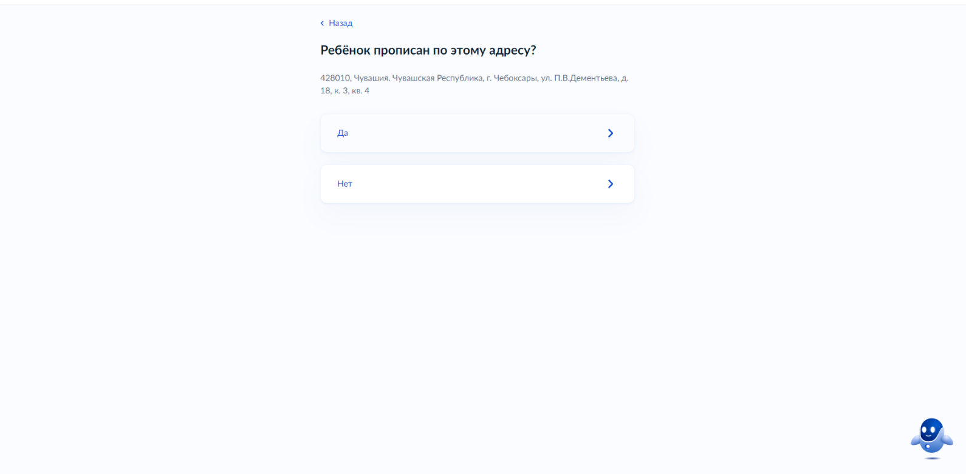

Slide 13
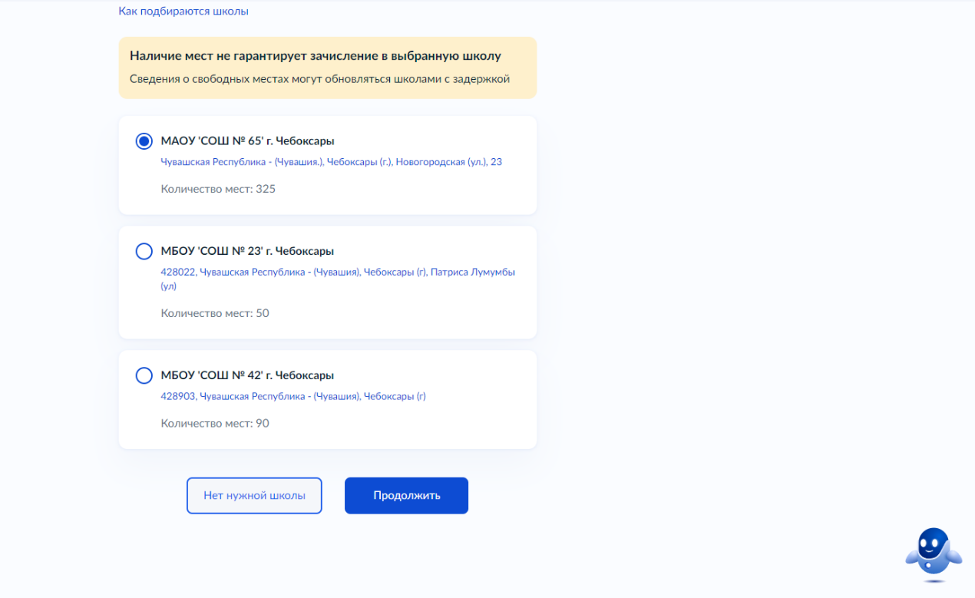
Если в списке нет школы по месту регистрации находим вручную.

Slide 14
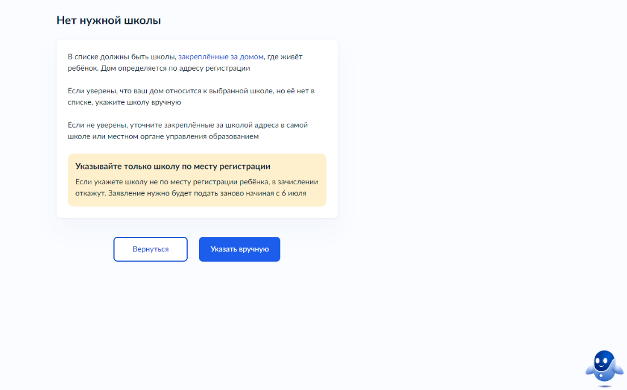

Slide 15
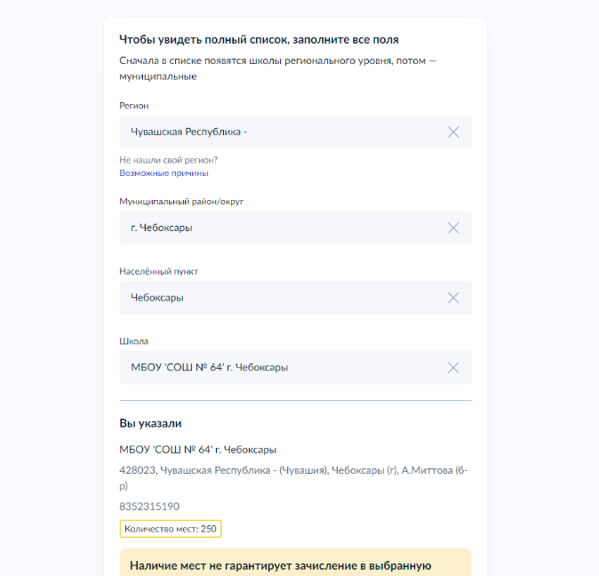
Если в списке нет школы по месту регистрации находим вручную.

Slide 16
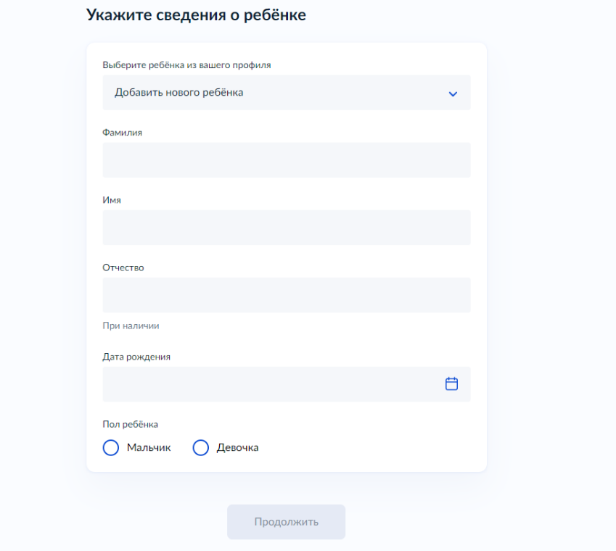
Заполните сведения.

Slide 17
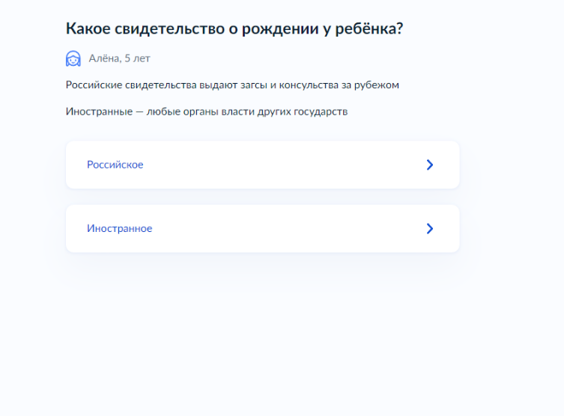
Заполните сведения.

Slide 18
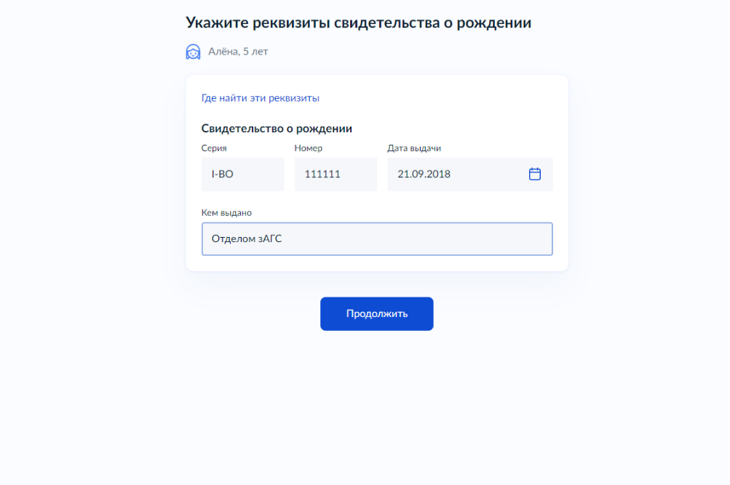
Заполните сведения.

Slide 19
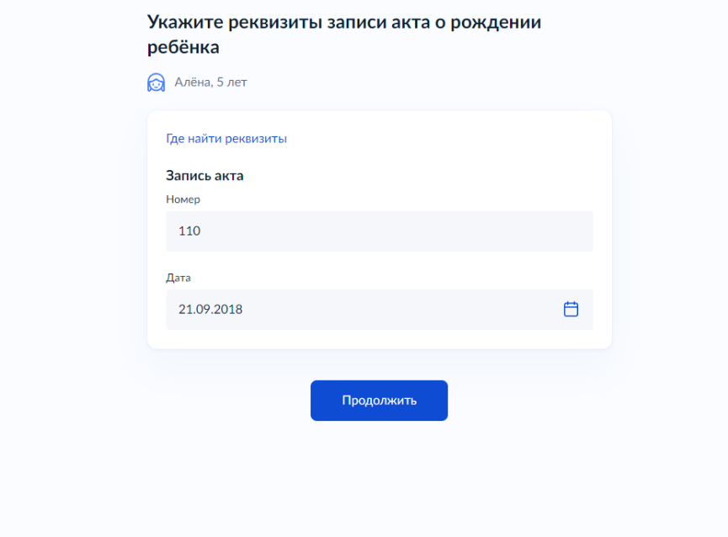

Slide 20
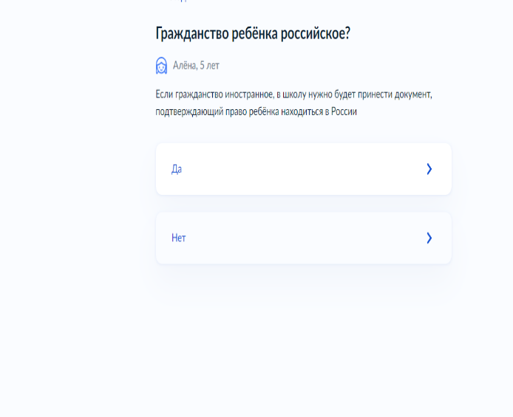

Slide 21
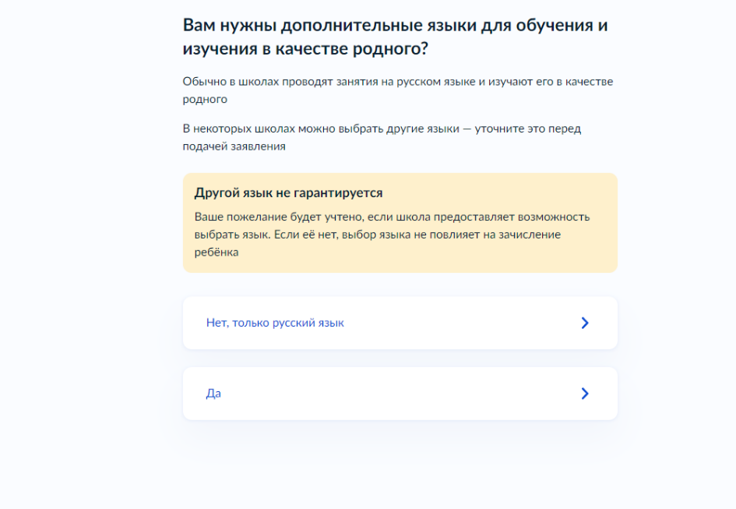

Slide 22
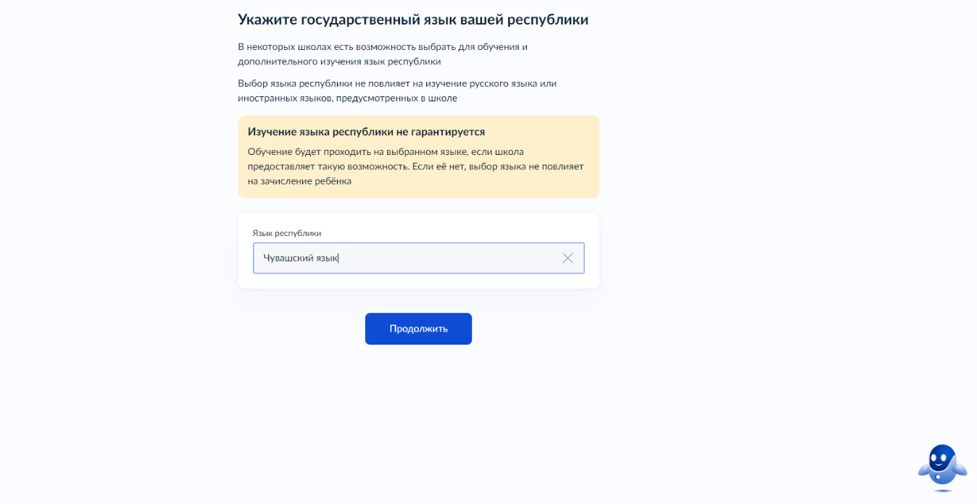

Slide 23
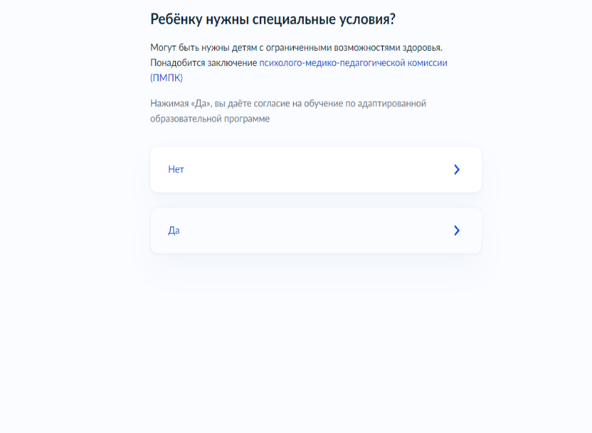
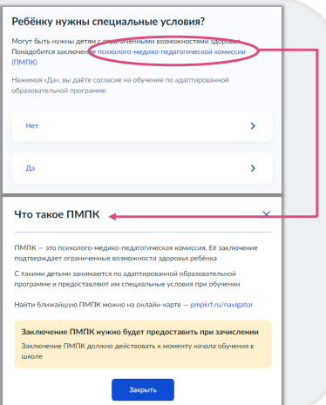

Slide 24
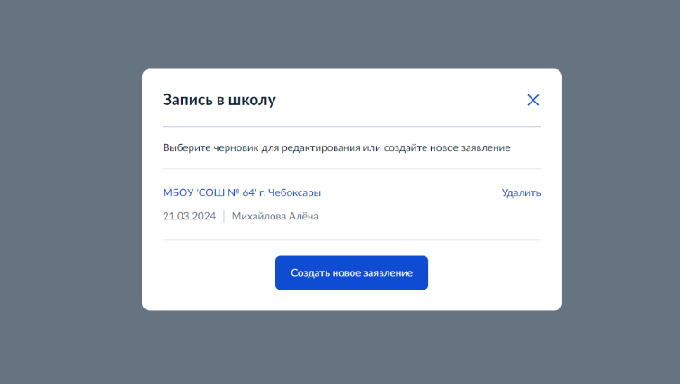
Черновик создан.

